Slide 1
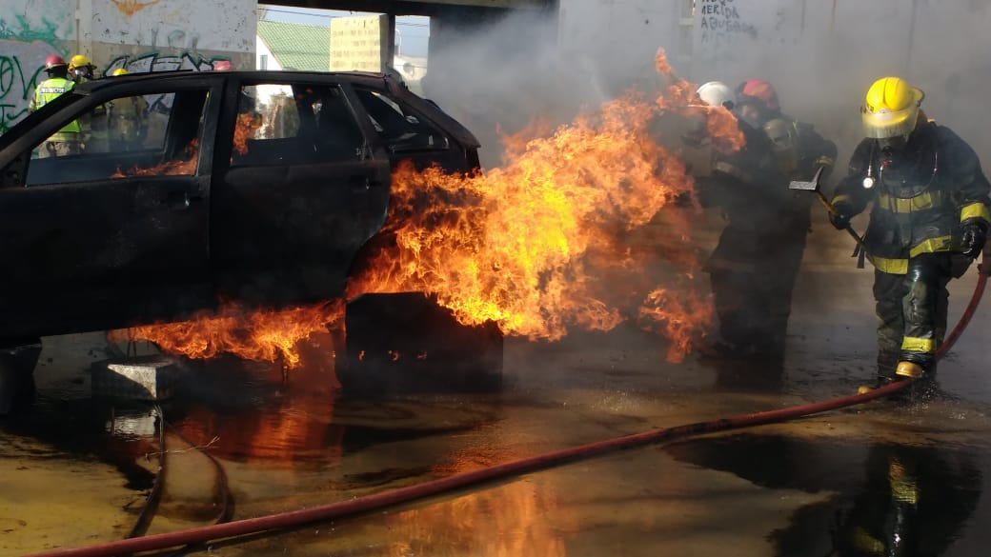
Incendios vehiculares

Slide 2
Temario
Seguridad para el Bombero y el entorno.
Riesgos.
Técnicas de aproximación.
Procedimientos de ataque seguro
*Vehículos convencionales.
*Vehículos con GNC.

Slide 3
Objetivos de aprendizaje…
Conocer los riesgos asociados a incendios vehiculares y las consecuencias que estos pueden ocasionar
Identificar seguridad del bombero y la escena
Describir técnicas y tácticas de ataque para el trabajo seguro
Aplicar procedimientos de seguridad para el ataque

Slide 4
INCENDIOS DE VEHICULOS
DEFINICIÒN
Es el fuego en un vehículo motorizado, ya sea en su motor, cabina o compartimiento, el cual presenta riegos inmediatos para los bomberos. Por esto debemos conocer los procedimientos de seguridad para el ataque de estos incendios.

Slide 5
Riesgos …
Los riesgos asociados a los incendios en automóviles son muy variados. Algunos están asociados a los componentes del propio automóvil, y en otros casos están relacionados con su carga o el entorno en el que se encuentran.

Slide 6
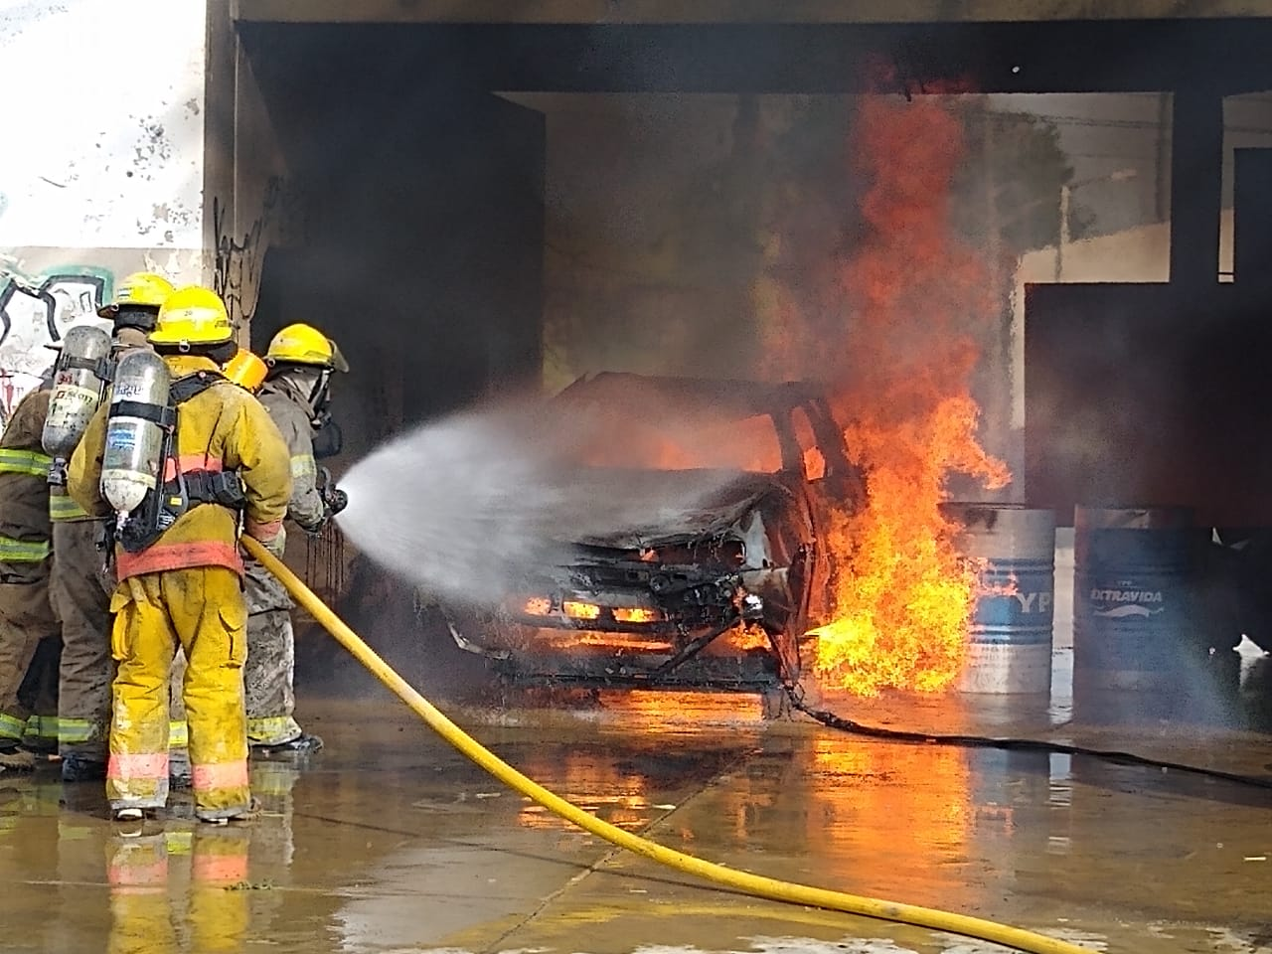
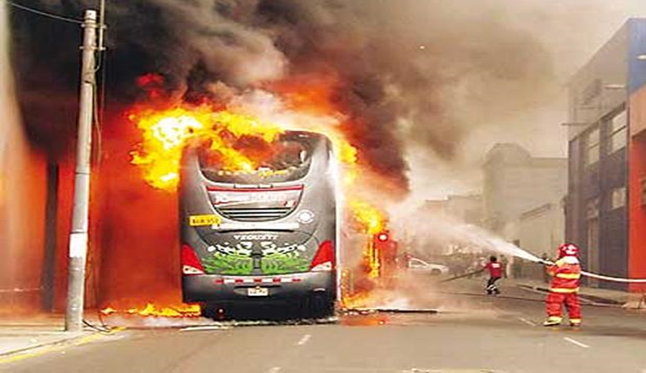
Divisar riesgos del entorno y prever cambios bruscos de la emergencia
Divisar tamaño y evaluar la propagación, recursos y seguridad

Slide 7
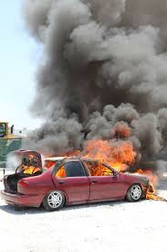
Riesgos…
*Un incendio de vehículo puede ser agresivo para el personal de Bomberos, sin que exista una explosión.
*Autos, transporte de pasajeros y camiones contienen una amplia gama de productos sintéticos que al arder liberan sustancias tóxicas.

Slide 8
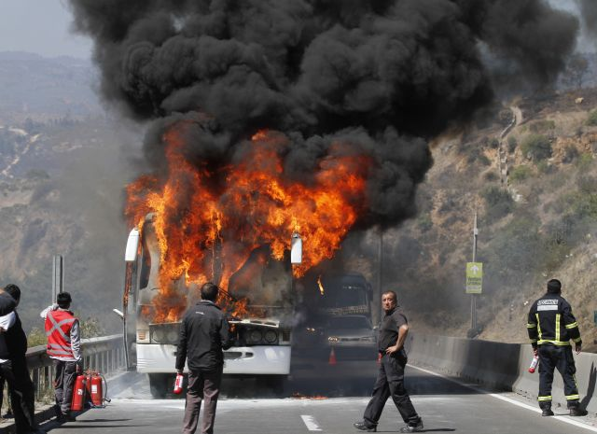
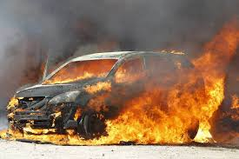
Riesgos…
Fundamental, utilizar SIEMPRE todo el Equipo de protección Personal (EPP), incluido el equipo de respiración Autónomo (ERA), ya que se producen gases tóxicos derivados del petróleo como el cianuro de hidrogeno, monóxido/dióxido de carbono, cloruro de hidrogeno, altamente nocivos para la salud y medio ambiente.

Slide 9
Riesgos…
Otros riesgos pueden ser los dispositivos de airbag, amortiguadores a presión e incluso riesgos eléctricos.
* Los equipos de absorción de choque de algunos paragolpes (o parachoques) pueden explotar violentamente sin aviso, lanzando restos que pueden causar serias lesiones al personal de intervención.

Slide 10
Riesgos…
El depósito de combustible, si es líquido o gaseoso, puede producir derrames con riesgo de inflamación o incluso de explosión.
El sistema de inyección de combustible, que pone gases o vapores combustibles a presión.
La batería, que tiene riesgo de explosión con proyección de ácido.
La carga que transporta, puede ser inflamable, explosiva o incluir otros riesgos.

Slide 11
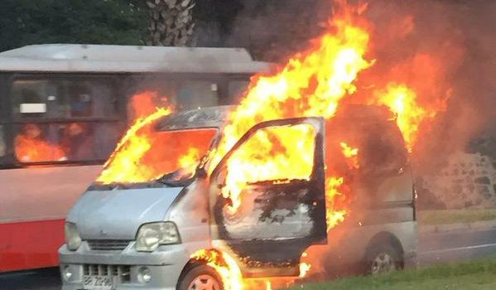
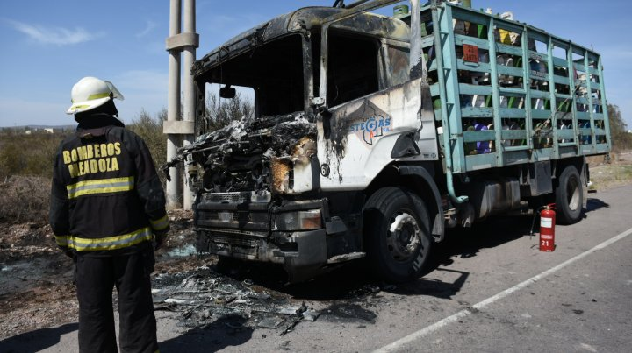
Riesgos…
El sistema de aire acondicionado, que incluye un gas refrigerante a presión.
Los sistemas de airbag, que pueden activarse inadvertidamente. Su mecanismo de activación pirotécnica puede también explosionar.

Slide 12
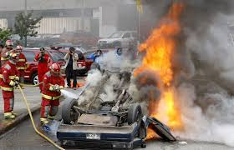
Para todas las actuaciones en incendios de vehículos, es fundamental considerar los riesgos a la emergencia y realizar una correcta evaluación.
Proceder con una evaluación que contemple la seguridad en la escena y el entorno para controlar la situación
Protección
Entorno

Slide 13
Riesgos…
Es importante destacar el posicionamiento que debe tener el autobomba al llegar al lugar del siniestro
Debe brindar seguridad para el personal de bomberos (posición que permita cortar el tránsito en la calle o el lugar donde se comenzará a trabajar),
Se debe mantener una distancia prudente al vehículo siniestrado (25 metros o más)

Slide 14
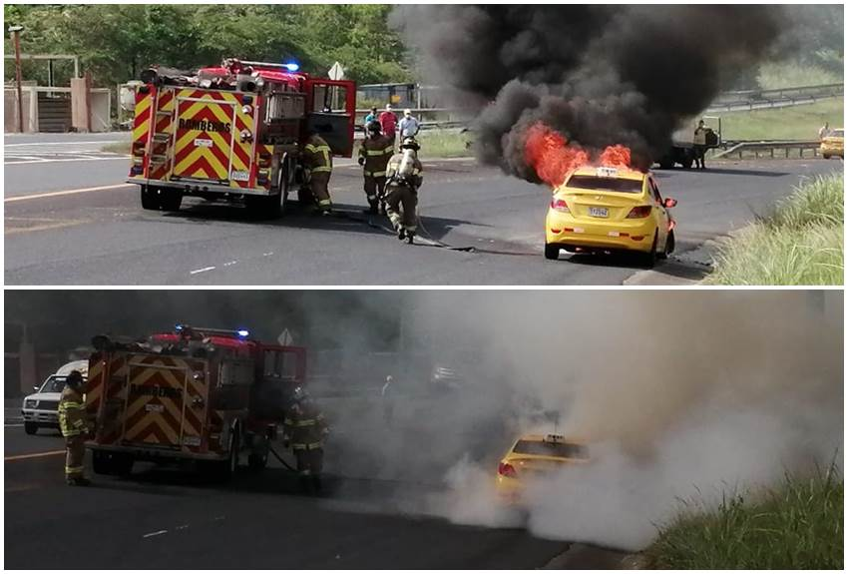
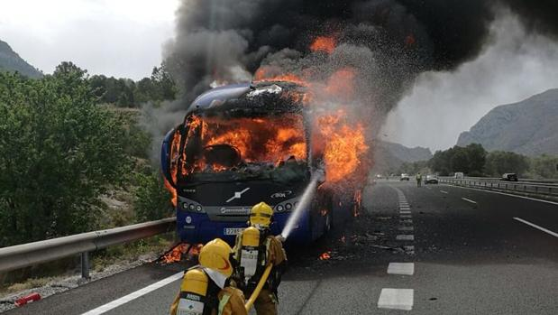
Se observa la cercanía con el vehículo incendiado
Faltan vestir compañeros
No hay señalización
no protege el escenario con la autobomba
Corregimos algunas conductas

Slide 15
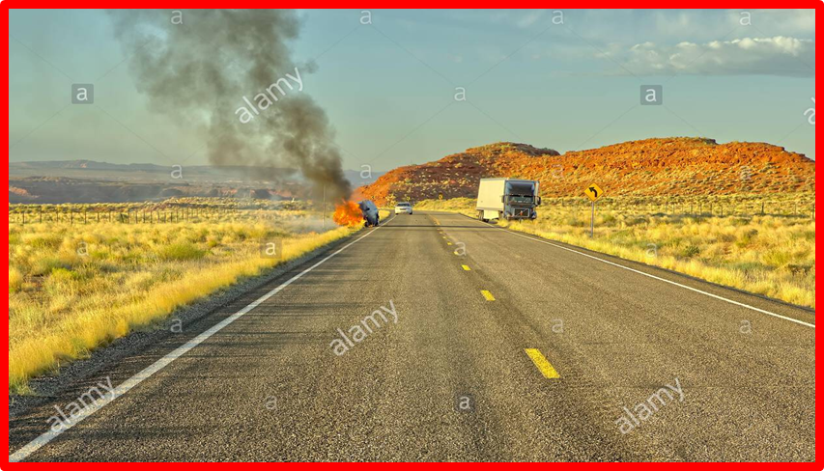
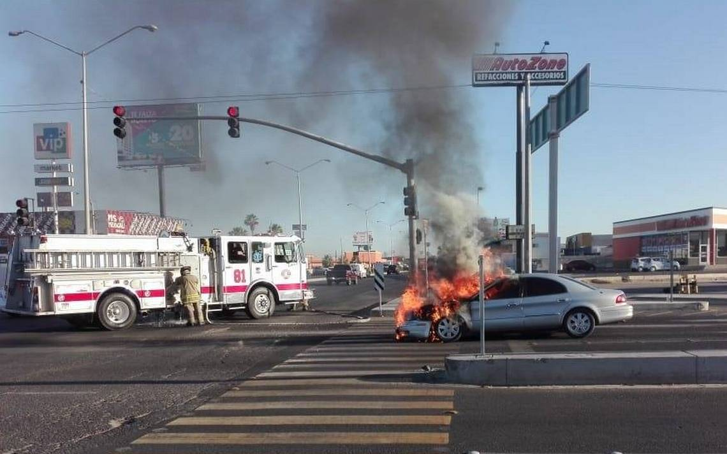
Posición de autobomba llegando de cualquier sentido, siempre dará protección a los operadores
Contemplar tipo de terreno y si presenta curvas para disponer señalización
Evaluar la posición de la autobomba si realmente nos brinda seguridad y ante cualquier acontecimiento cual es su exposición

Slide 16
Previo a la aproximación…
Cerciorarse de estar correctamente cambiado con todos los elementos de Seguridad y ERA.
No armar la línea en la cercanías del auto siniestrado.
Asegurarse y chequear antes del acercamiento que la línea se encuentra presurizada, con la suficiente presión, y de acuerdo al estado del incendio acercarse con un determinado patrón de combate.

Slide 17

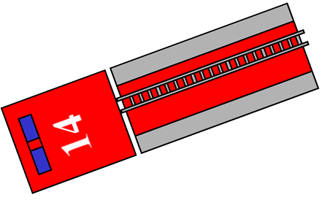

*Asegurarse de armar una reserva de línea lo suficientemente larga como para rodear al vehículo siniestrado en el caso que fuese necesario.

Slide 18

APROXIMACIÓN
Referencias…
-No recomendado.
+Acercamiento óptimo.

Slide 19
Aproximación…
Estamos aprestos a iniciar la aproximación con la línea presurizada…
¿Que técnica aplicaría, al momento de ir acercándose al vehículo siniestrado?

Slide 20
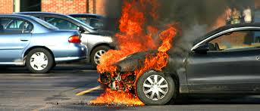
Riesgos asociados…
En la mayoría de los incendios en los motores, es necesario apagar el fuego antes de abrir el capó, para esto es recomendable utilizar un halligan y realizar una abertura entre el capó y el paragolpes, dirigiendo un chorro en ángulo estrecho (45º o 30°) hacia el interior o dirigiendo inicialmente el chorro contra el suelo bajo el motor, para hacer rebotar el agua y que esta llegue al fuego.

Slide 21
Riesgos asociados…
Si las puertas se encuentran cerradas y no es posible abrirlas de manera manual, es recomendable romper un vidrio y atacar el fuego con un chorro de ángulo medio con un patrón de movimiento circular (en forma de O).
Esta maniobra se debe realizar una vez enfriado el exterior y habiendo producido el ataque en forma correcta y segura por la diagonal.

Slide 22
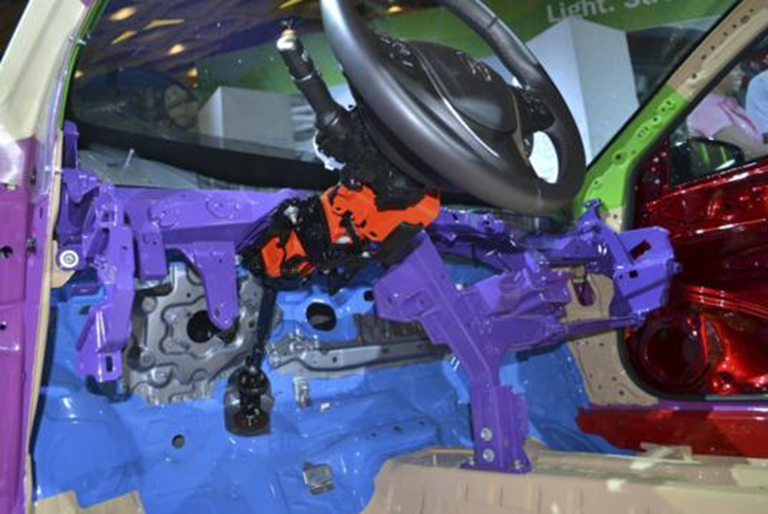
Explosión de magnesio
Elementos de color purpura que
tienen
magnesio

Slide 23
Explosión de magnesio
Cuando se intentan extinguir fuegos de magnesio con agua, el magnesio en llamas reacciona violentamente provocando la ruptura de la molécula de agua, formando gas de hidrogeno, produciendo una reacción explosiva y liberando gran cantidad de energía.

Slide 24
VEHÍCULOS CON G.N.C.
(GAS NATURAL COMPRIMIDO)
¿ Qué es el Gas Natural Comprimido ?
El Gas Natural Comprimido (GNC), también llamado GNV (Gas Natural Vehicular), es un combustible alternativo al petróleo, compuesto principalmente por gas metano.

Slide 25
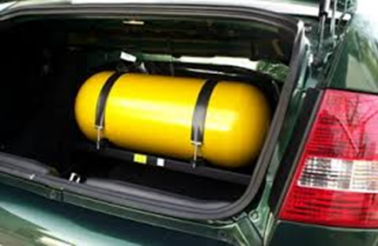
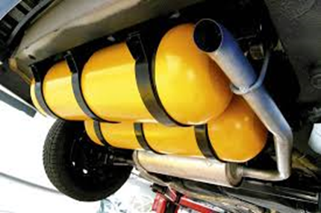
G.N.C.
Las dos situaciones que pueden comprometer la seguridad de los bomberos en vehículo convertido a GNC son:
En incendio(riesgo de explosión), y fuga(riesgo de ignición o explosión por acumulación de gas)
Por esto la estrategia y técnica de ataque tiene que estar aplicada a la seguridad de todo el entorno al vehículo.

Slide 26
G.N.C.
Explosión del cilindro:
Respecto al estallido del cilindro, no existen
registros de explosiones espontáneas.
Por lo general, estos casos se dan al realizar
la recarga de combustibles, o en vehículos
que sufrieron modificaciones por talleres no
autorizados, o bien por talleres habilitados
con una forma de trabajo negligente.

Slide 27
Explosión del cilindro
Todas las estaciones de recarga de GNC tienen como límite una presión de carga de 200 bar, mientras que la presión que puede almacenar el cilindro, por seguridad, es de 350 bar. Por este motivo, no debería explotar un cilindro al recibir la recarga de combustible.

Slide 28
INCENDIO
En los casos de incendio de una unidad equipada con GNC, existe el riesgo de explosión debido al calentamiento que sufre el cilindro.
produciéndose una sobrepresión debido a la expansión del gas dentro del cilindro.
Se activa la válvula de seguridad para aliviar la presión, pero si el cilindro sigue expuesto a las llamas y genera mas presión interna de la que sale o soporta el tubo, este se debilitara y explotara.

Slide 29
Para tener presente….
Asegurar la escena
Comportamiento del incendio
Corte de transito
Ubicación de los bomberos
Diámetro y cantidad de líneas

Slide 30
Para tener en cuenta….
Aleación de materiales
Riesgo de propagación
Tipo de terreno
Posicionamiento de la autobomba
Contención de combustibles
Dirección del viento

Slide 31
Para tener en cuenta….
No dejar autobomba contra la pendiente
Presurizar línea
Purgar línea
Seleccionar patrón de combate
aproximación

Slide 32
Para tener en cuenta….
Identificar tipo de vehículo (gnc, convencional)
Tipo de carga del vehículo

Slide 33
Gracias por su atención

